Slide 1


AS TESES DO SUPREMO TRIBUNAL FEDERAL – TEMAS 6 e 1234
E OS REFLEXOS NA GESTÃO MUNICIPAL DE SAÚDE
ASSEMBLEIA ORDINÁRIA DO COSEMS/GO
18 de março de 2025

Slide 2
O SISTEMA ÚNICO DE SAÚDE
CONSTITUIÇÃO DA REPÚBLICA
Art. 196. A saúde é direito de todos e dever do Estado, garantido mediante políticas sociais e econômicas que visem à redução do risco de doença e de outros agravos e ao acesso universal e igualitário às ações e serviços para sua promoção, proteção e recuperação.
Art. 198. As ações e serviços públicos de saúde integram uma rede regionalizada e hierarquizada e constituem um sistema único, organizado de acordo com as seguintes diretrizes:
I - descentralização, com direção única em cada esfera de governo;
II - atendimento integral, com prioridade para as atividades preventivas, sem prejuízo dos serviços assistenciais;
III - participação da comunidade.
LEI 8080/90
Art. 6º Estão incluídas ainda no campo de atuação do Sistema Único de Saúde (SUS):
(...)
d) de assistência terapêutica integral, inclusive farmacêutica;

Slide 3
DECRETO 7.508/2011
Art. 28. O acesso universal e igualitário à assistência farmacêutica pressupõe, cumulativamente:
I - estar o usuário assistido por ações e serviços de saúde do SUS;
II - ter o medicamento sido prescrito por profissional de saúde, no exercício regular de suas funções no SUS;
III - estar a prescrição em conformidade com a RENAME e os Protocolos Clínicos e Diretrizes Terapêuticas ou com a relação específica complementar estadual, distrital ou municipal de medicamentos; e
IV - ter a dispensação ocorrido em unidades indicadas pela direção do SUS.
§ 1º Os entes federativos poderão ampliar o acesso do usuário à assistência farmacêutica, desde que questões de saúde pública o justifiquem.
§ 2º O Ministério da Saúde poderá estabelecer regras diferenciadas de acesso a medicamentos de caráter especializado.
Art. 29. A RENAME e a relação específica complementar estadual, distrital ou municipal de medicamentos somente poderão conter produtos com registro na Agência Nacional de Vigilância Sanitária - ANVISA.

Slide 4
SÚMULAS VINCULANTES - STF
SÚMULA VINCULANTE 60
Aprovação: 16/09/2024
Enunciado
O pedido e a análise administrativos de fármacos na rede pública de saúde, a judicialização do caso, bem ainda seus desdobramentos (administrativos e jurisdicionais), devem observar os termos dos 3 (três) acordos interfederativos (e seus fluxos) homologados pelo Supremo Tribunal Federal, em governança judicial colaborativa, no tema 1.234 da sistemática da repercussão geral (RE 1.366.243).
SÚMULA VINCULANTE 61
Aprovação: 20/09/2024
Enunciado
A concessão judicial de medicamento registrado na ANVISA, mas não incorporado às listas de dispensação do Sistema Único de Saúde, deve observar as teses firmadas no julgamento do Tema 6 da Repercussão Geral (RE 566.471).

Slide 5
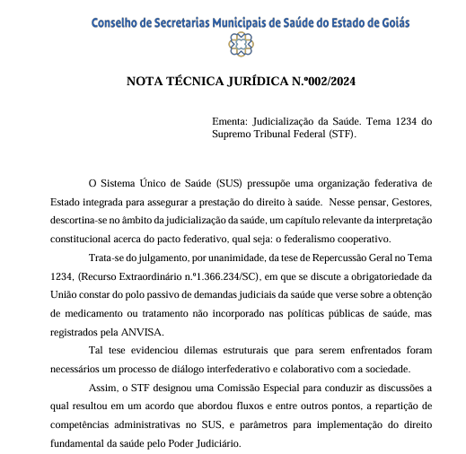

COMISSÃO ESPECIAL → ACORDOS HOMOLOGADOS
COMPETÊNCIA
TEMA 6 e TEMA 1234
Supremo Tribunal Federal
CUSTEIO
Portaria GM/MS n.º6.212/2024
Dispõe sobre regras procedimentais para o ressarcimento interfederativo relativo a valores financeiros despendidos decorrentes de ordens judiciais referentes a fornecimento de medicamentos.
RESSARCIMENTO – MEDICAMENTOS NÃO INCORPORADOS

Slide 6

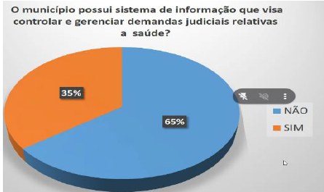
LEVANTAMENTO – JUDICIALIZAÇÃO DE MEDICAMENTOS
Realizado entre os dias 05 a 15 de abril/2024 – REDE CONASEMS/COSEMS
(Apresentação Elton Chaves na reunião - GTDS e GTAF dia 12/08/2024)

Slide 7
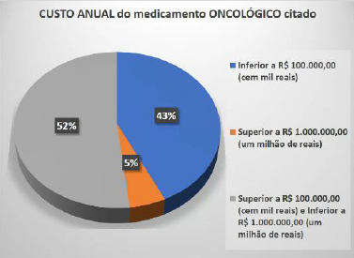

Slide 8
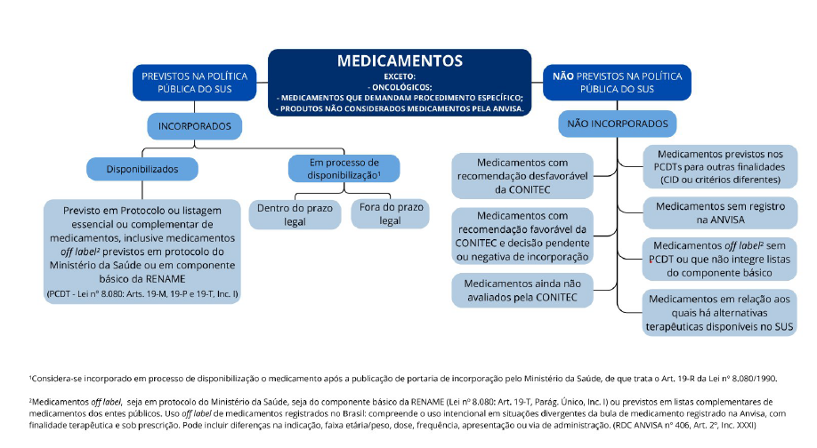

Slide 9
A ASSISTÊNCIA FARMACÊUTICA
NO SUS
“Desenvolver as ações de assistência farmacêutica e do uso racional de medicamentos, garantindo a disponibilidade e acesso a medicamentos e insumos em conformidade com a RENAME, os protocolos clínicos e diretrizes terapêuticas, e com a relação especifica complementar estadual, municipal, da união, ou do distrito federal de medicamentos nos pontos de atenção, visando a integralidade do cuidado”. (PNAB)
O acesso e a disponibilidade de medicamentos para a população são considerados indicadores essenciais de efetividade e equidade dos sistemas de saúde. Quando utilizado de forma adequada e segura, o medicamento passa a se apresentar como o recurso de maior custo-efetividade. No entanto, quando utilizado de forma inadequada, vem a ser um problema de saúde pública mundial (NICOLINE; VIEIRA, 2011)

Slide 10
DEFINIÇÕES
Medicamentos NÃO incorporados
Consideram-se medicamentos não incorporados aqueles que não constam na política pública do SUS; medicamentos previstos nos PCDTs para outras finalidades; medicamentos sem registro na ANVISA; e medicamentos off label sem PCDT ou que não integrem listas do componente básico.
É mantida a competência da Justiça Federal em relação às ações que demandem fornecimento de medicamentos sem registro na Anvisa, as quais deverão necessariamente ser propostas em face da União. Tema 500.
OBSERVAÇÃO

Slide 11
APolítica Nacional de Assistência Farmacêutica (PNAF)
É necessário compreender as dimensões técnico gerencial e clínico assistencial e a técnico-pedagógica dos serviços farmacêuticos.
voltado ao planejamento, logística e ao acesso de medicamentos.

Slide 12
MEDICAMENTO INCORPORADO
PRC 2/2027 - ANEXO XXVIII - Dispõe sobre a Política Nacional de Assistência Farmacêutica (PNAF)
Para tanto, é preciso conhecer as competências de cada esfera de gestão no tocante a Política de Assistência Farmacêutica: Municípios; Estados e União.
      COMPONENTES
          BÁSICO
          ESPECIALIZADO
          ESTRATÉGICO

Slide 13
COMPONENTE BÁSICO DA ASSISTÊNCIA FARMACÊUTICA - CBAF
Destina-se à aquisição de medicamentos e insumos, incluindo-se aqueles relacionados a agravos e programas de saúde específicos, no âmbito da Atenção Básica à Saúde;
A regra para o COMPONENTE BÁSICO: é o financiamento tripartite, sendo a responsabilidade do ente MUNICIPAL na aquisição e fornecimento, ressalvadas as disposições previstas em deliberação CIB/GO ou CIT. Competência da Justiça Estadual, diante de a regra de repartição de competências do SUS atribuir aos Municípios a aquisição, programação, distribuição e dispensação, com ressarcimento de acordo posteriormente pela União, tão somente no caso de ausência/insuficiência de financiamento por este ente federal;

Slide 14
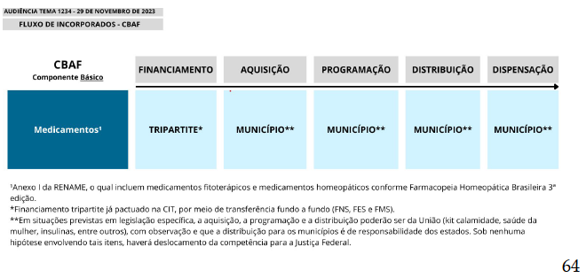
COMPONENTE BÁSICO DA ASSISTÊNCIA FARMACÊUTICA - CBAF

Slide 15
COMPONENTE BÁSICO DA ASSISTÊNCIA FARMACÊUTICA
Exceção: Além dos repasses de recursos financeiros, a CGAFB/DAF é responsável pela aquisição centralizada e distribuição dos itens: Clindamicina 300 mg e rifampicina 300 mg, exclusivamente para tratamento de hidradenite supurativa moderada; Insulina humana NPH, insulina humana regular; itens que compõem o Programa Saúde da Mulher: contraceptivos orais e injetáveis, misoprostol, dispositivo intrauterino (DIU) e diafragma; e Kit de medicamentos e insumos estratégicos para a Assistência Farmacêutica às Unidades da Federação atingidas por desastres.

Slide 16
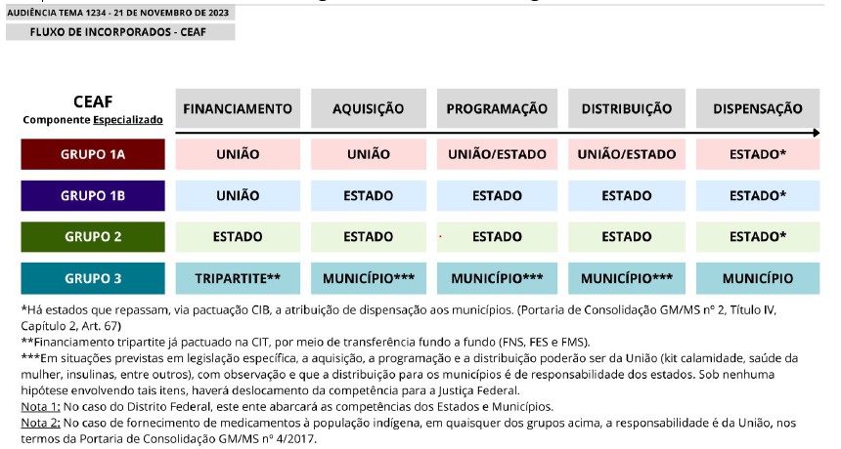
COMPONENTE ESPECIALIZADO DA ASSISTÊNCIA FARMACÊUTICA - CEAF

Slide 17
COMPONENTE ESPECIALIZADO DA ASSISTÊNCIA FARMACÊUTICA – CEAF
PRC 2/2017 - ANEXO XXVIII
I - Grupo 1: medicamentos sob responsabilidade de financiamento pelo Ministério da Saúde, sendo dividido em:
  a) Grupo 1A: medicamentos com aquisição centralizada pelo Ministério da Saúde e fornecidos às Secretarias de Saúde dos Estados e Distrito Federal, sendo delas a responsabilidade pela programação, armazenamento, distribuição e dispensação para tratamento das doenças contempladas no âmbito do Componente Especializado da Assistência Farmacêutica;
  b) Grupo 1B: medicamentos financiados pelo Ministério da Saúde mediante transferência de recursos financeiros para aquisição pelas Secretarias de Saúde dos Estados e Distrito Federal sendo delas a responsabilidade pela programação, armazenamento, distribuição e dispensação para tratamento das doenças contempladas no âmbito do Componente Especializado da Assistência Farmacêutica;
II - Grupo 2: medicamentos sob responsabilidade das Secretarias de Saúde dos Estados e do Distrito Federal pelo financiamento, aquisição, programação, armazenamento, distribuição e dispensação para tratamento das doenças contempladas no âmbito do Componente Especializado da Assistência Farmacêutica; e
III - Grupo 3: medicamentos sob responsabilidade das Secretarias de Saúde do Distrito Federal e dos Municípios para aquisição, programação, armazenamento, distribuição e dispensação e que está estabelecida em ato normativo específico que regulamenta o Componente Básico da Assistência Farmacêutica.

Slide 18
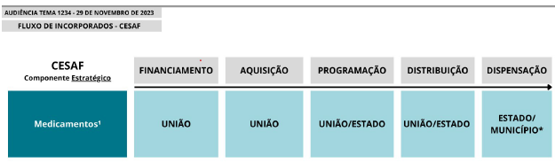
COMPONENTE ESTRATÉGICO DA ASSISTÊNCIA FARMACÊUTICA - CESAF
Destina-se à garantia do acesso equitativo a medicamentos e insumos, para prevenção, diagnóstico, tratamento e controle de doenças e agravos de perfil endêmico, com importância epidemiológica, impacto socioeconômico ou que acometem populações vulneráveis, contemplados em programas estratégicos de saúde do SUS.
O CESAF disponibiliza medicamentos para o tratamento de doenças como HIV/AIDS, tuberculose, hanseníase, malária, doença de chagas, cólera, esquistossomose, leishmaniose, filariose, meningite, oncocercose, peste, tracoma, micoses sistêmicas e outras doenças decorrentes e perpetuadoras da pobreza.

Slide 19
COMPONENTE ESTRATÉGICO DA ASSISTÊNCIA FARMACÊUTICA - CESAF
Competência da Justiça Federal, com ressarcimento posterior pela União, caso os demais entes federativos sejam responsabilizados pelo fornecimento do medicamento no processo judicial, salvo se tratar de ato atribuído aos estados e municípios (parte da distribuição e dispensação).
A dispensação será de responsabilidade dos Municípios nos seguintes programas: (i) Tuberculose, hanseníase, malária, leishmaniose, doença de chagas, cólera, esquistossomose, filariose, meningite, micoses sistêmicas, tracoma, influenza, doença falciforme, combate ao tabagismo, suplementação de vitamina A em crianças: acesso em farmácias e dispensários integrados às UBS; entre outros.

Slide 20
RESSARCIMENTO INTERFEDERATIVO
CONSTITUIÇÃO DA REPÚBLICA
Lei n.º 8080/90
Portaria GM/MS n.º6.212/2024
Art. 19-U. A responsabilidade financeira pelo fornecimento de medicamentos, produtos de interesse para a saúde ou procedimentos de que trata este Capítulo será pactuada na Comissão Intergestores Tripartite. (Incluído pela Lei nº 12.401, de 2011)
Art. 35. Para o estabelecimento de valores a serem transferidos a Estados, Distrito Federal e Municípios, será utilizada a combinação dos seguintes critérios, segundo análise técnica de programas e projetos:
VII - ressarcimento do atendimento a serviços prestados para outras esferas de governo.
Art. 23, II – competência comum
Art.198, §1º - financiamento tripartite
TEMA 6 e TEMA 1234
Supremo Tribunal Federal
RE 1.366.243 SC
Dispõe sobre regras procedimentais para o ressarcimento interfederativo relativo a valores financeiros despendidos decorrentes de ordens judiciais referentes a fornecimento de medicamentos.

Slide 21
PRT 6212/2024
CONCEITO: ressarcimento interfederativo é o procedimento administrativo pelo qual a União, estados, Distrito Federal e municípios efetuam repasse financeiro, de valores despendidos por outro ente federativo que suportou o ônus financeiro decorrente do cumprimento de determinação judicial de fornecimento de medicamento.
Ressarcimento em relação a despesas decorrentes de ordens judiciais referentes a fornecimento de medicamentos;
Conforme parâmetros e critérios fixados nos acordos homologados pelo STF, no âmbito do Recurso Extraordinário 1.366.243 - Tema de Repercussão Geral nº 1234.

Slide 22

PRT 6212/2024
As ações que permanecerem na Justiça Estadual e cuidarem de medicamentos NÃO incorporados, as quais impuserem condenações aos Estados e Municípios, serão ressarcidas pela União, via repasses Fundo a Fundo (FNS ao FES ou ao FMS).
O ressarcimento ocorrerá no percentual de 65% (sessenta e cinco por cento) dos desembolsos decorrentes de condenações PARA AQUISIÇÃO DE MEDICAMENTOS NÃO INCORPORADOS - oriundas de ações cujo valor da causa seja SUPERIOR A 7 (SETE) E INFERIOR A 210 (DUZENTOS E DEZ) SALÁRIOS MÍNIMOS, a ser implementado mediante ato do Ministério da Saúde
Medicamentos para tratamento oncológico: as ações ajuizadas previamente a 10 de junho de 2024 serão ressarcidas pela União na proporção de 80% (oitenta por cento) do valor total pago por Estados e por Municípios, independentemente do trânsito em julgado da decisão, a ser implementado mediante ato do Ministério da Saúde, previamente pactuado em instância tripartite, no prazo de até 90 dias. O ressarcimento para os casos posteriores a 10 de junho de 2024 deverá ser pactuado na CIT, no mesmo prazo.

Slide 23
PRT 6212/2024
O ressarcimento de medicamentos não incorporados, com valor do tratamento anual igual ou menor que 7 (sete) salários-mínimos, bem como incorporados do Grupo 2 do CEAF, é de responsabilidade integral dos estados ou, em hipótese diversa, respeitando decisão da Comissão Intergestores Bipartite.
PARA RECORDAR!!!
Grupo 2: medicamentos sob responsabilidade das secretarias de saúde dos estados e do Distrito Federal pelo financiamento, aquisição, programação, armazenamento, distribuição e dispensação para tratamento das doenças contempladas no âmbito do CEAF;

Slide 24

REFLEXÕES
Haverá algum plataforma eletrônica para solicitar o ressarcimento ao Estado?
Prazo para instituir mecanismos eletrônicos que viabilizem o pedido de ressarcimento: 180 dias?
Requisitos formais (semelhantes ao Art. 6º da PRT 6212/2024? Ofício de solicitação direcionado a qual departamento?
Quais serão os casos de ressarcimento aplicável ao Estado de Goiás e deliberado na CIB/GO?
  Medicamentos não incorporados abaixo de 7 salários mínimos;
  Quando os Municípios custearem medicamentos incorporados de responsabilidade de custeio e/ou dispensação pela SES/GO;
Haverá algum cronograma: ordem cronológica dos pedidos?
Qual percentual de ressarcimento? Será ressarcido 65% do orçamento despendido pelo município.

Slide 25
PARÂMETRO Requisitos formais (semelhantes ao Art. 6º da PRT 6212/2024)
Para o ressarcimento a ser realizado pelo Estado, os entes municipais deverão apresentar:
I - ofício solicitando o ressarcimento de forma individualizada, em observância aos requisitos previstos na Deliberação __CIB/GO e Portaria SES/GO ______.
II - prescrição ou relatório médico;
III - informações do processo judicial, principalmente petição inicial e decisão judicial, independente do seu trânsito em julgado;
IV - comprovante de gastos, demonstrado, dentre outros, por meio de:
  a) nota fiscal;
  b) comprovante de compra ou de depósito;
  c) nota de empenho; ou
  d) Sistema de Busca de Ativos do Poder Judiciário - SISBAJUD; e
V - comprovante de entrega do medicamento.
§ 1º No que se refere ao inciso IV, se o ente não possuir comprovante de gastos, deverá o gestor apresentar declaração sobre o valor, conforme anexo I, sendo que o cálculo para o ressarcimento será feito com base no Preço Máximo de Venda ao Governo - PMVG, vigente na data do pagamento pela União, desonerado de ICMS.
§ 2º No que se refere ao inciso V, se o ente não possuir comprovante de entrega do medicamento, poderá o gestor apresentar declaração de que houve efetiva entrega, conforme declarações expedidas pelo gestor municipal de saúde (modelos).

Slide 26
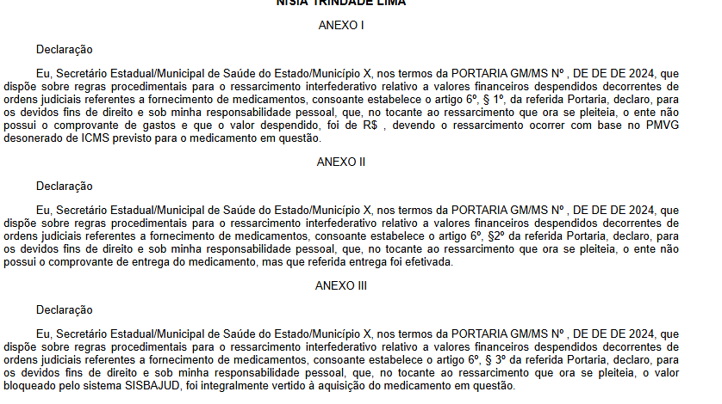
MODELOS DE DECLARAÇÃO
PRT 6212/2024

Slide 27
ANÁLISE JUDICIAL DO ATO ADMINISTRATIVO DE
INDEFERIMENTO DE MEDICAMENTO PELO SUS

Slide 28

A análise jurisdicional do ato administrativo que indefere o fornecimento de medicamento não incorporado restringe-se ao exame da regularidade do procedimento e da legalidade do ato de não incorporação e do ato administrativo questionado, à luz do controle de legalidade e da teoria dos motivos determinantes, não sendo possível incursão no mérito administrativo, ressalvada a cognição do ato administrativo discricionário, o qual se vincula à existência, à veracidade e à legitimidade dos motivos apontados como fundamentos para a sua adoção, a sujeitar o ente público aos seus termos. (Item 4.2 do Inteiro Teor do Acórdão – RE 1366243 SC)
Regularidade do procedimento;
Análise legal do ato de incorporação e
do ato administrativo questionado.

Slide 29
ANÁLISE JUDICIAL DO ATO ADMINISTRATIVO DE INDEFERIMENTO PELO SUS
No exercício do controle de legalidade: verificação do ato administrativo específico daquele caso concreto, se está em conformidade com as balizas presentes na Constituição Federal, na legislação de regência e na política pública no SUS;
No caso de deferimento da autorização da dispensação, mas com óbices para dispensação, O ENTE PÚBLICO DEVERÁ JUSTIFICAR A CAUSA/MOTIVO.

Slide 30

ESTADO DE DIREITO e SEGURANÇA JURÍDICA
    Princípio da Publicidade
    Princípio da Transparência
    Princípio da Motivação
Os atos administrativos sejam praticados com base em razões lícitas, claras e devidamente declaradas. De acordo com a teoria, quando a administração pública explicita os motivos de seus atos, esses motivos passam a vincular a validade do próprio ato.
Arbitrariedades
    Negativas frágeis: baseadas em meras opiniões ou em justificativas genéricas.

Slide 31
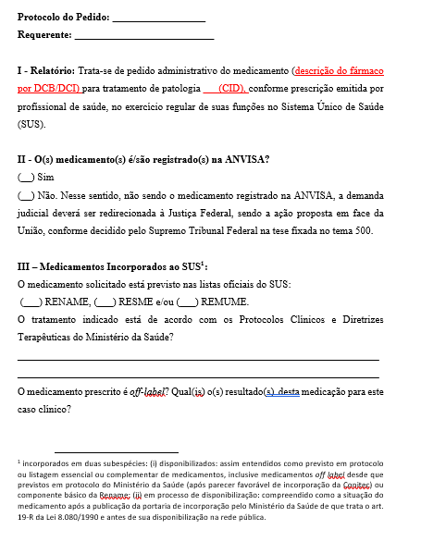
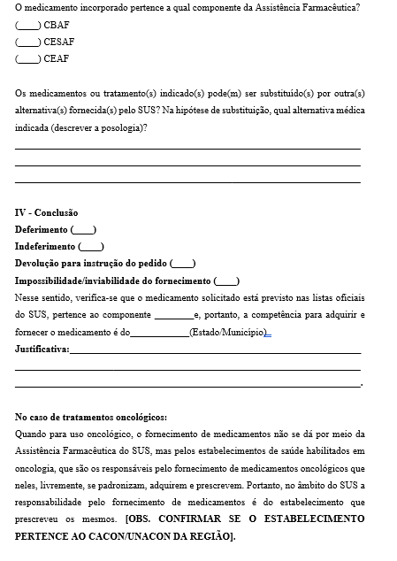

Slide 32

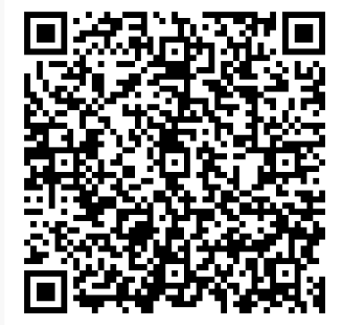


REFERÊNCIAS
Tema 1234 - Recurso Extraordinário 1366243, STF
Nota Técnica Jurídica 2/2024 COSEMS-GO
Portaria GM/MS 6212/2024
Podcast SUS EM PAUTA -
Tema 1234

Slide 33
OBRIGADA!!!
Marília Cláudia Carvalhais Teixeira
Assessora Jurídica do COSEMS/GO

Slide 34


